Slide 1
点融安全沙龙

Slide 2
多角度互联网金融攻防
点融网 陈平 2015-08-30

Slide 3
提纲
一、什么是互联网金融
二、互联网金融会遇到哪些攻击
三、如何防御

Slide 4
什么是互联网金融？
互联网金融 = 互联网行业 + 金融业务
互联网金融几大模式
P2P网络信贷
点融网
第三方支付平台
财富通 连连支付
互联网理财
余额宝
……

Slide 5


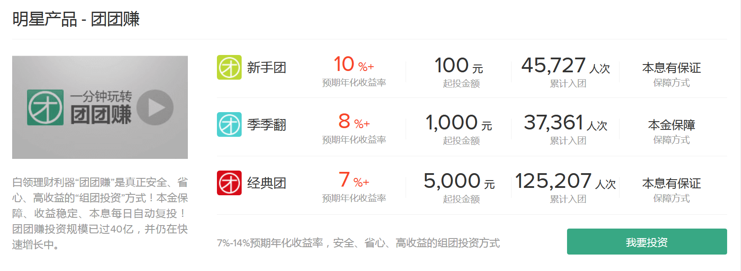
P2P网络信贷
借款人
投资人
P2P 金融平台

Slide 6
P2P网贷经常被爆的漏洞 （来自wooyun 2015）
账号密码重置
邮箱等存在弱口令，密码爆破
SQL注入
无验证码或者验证码绕过
业务系统对公网开放
系统存在越权漏洞，可查看使用高权账号功能
数据库未授权访问(mongodb)
上传文件没有做限制( getshell)
第三方软件(wordpress, dizcuz, 第三方支付漏洞)

Slide 7

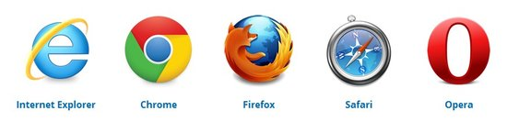

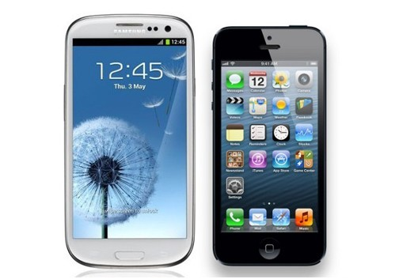
互联网C/S模式架构图
客户端
公司内部员工
P2P 借贷平台
VPN
浏览器
主站
10.10.10.10
http/https
互联网
论坛
20.20.20.20
手机App
www.dianrong.com
-> 10.10.10.10
邮箱
30.30.30.30
其他
XX.XX.XX.XX
DNS 服务

Slide 8
互联网金融会遇到哪些攻击
客户端，服务器端
木马，蠕虫，Rootkit, 软件漏洞
Web攻击
XSS, SQL注入
DDoS攻击， CC攻击
公司内部员工信息泄露
邮箱密码， Github账号 …
企业内部产品逻辑漏洞
CSRF攻击，平行权限 …
薅羊毛
DNS域名劫持，运营商劫持

Slide 9
互联网金融会遇到哪些攻击
客户端，服务器端
木马，蠕虫，Rootkit, 软件漏洞
Web攻击
XSS, SQL注入
DDoS攻击， CC攻击
公司内部员工信息泄露
邮箱密码， Github账号 …
企业内部产品逻辑漏洞
CSRF攻击, 平行权限 …
薅羊毛
DNS域名劫持，运营商劫持

Slide 10
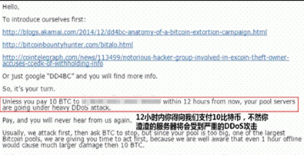
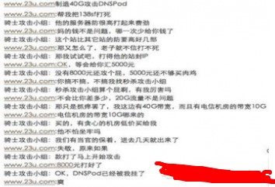
实例一之DDoS攻击
黑市威胁
特点：
成本低
方法简单
见效快
有地下产业（国内外均有）
竞争对手
后果：
服务器停止响应
用户流失
平台倒闭

Slide 11
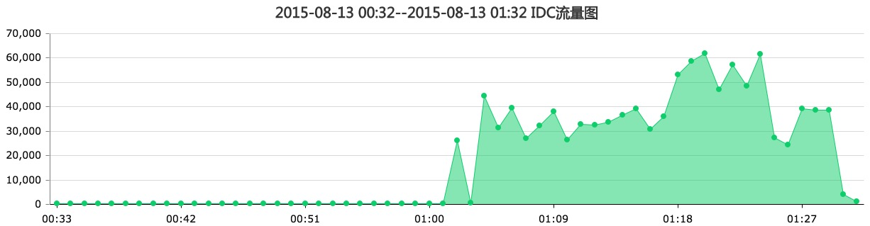
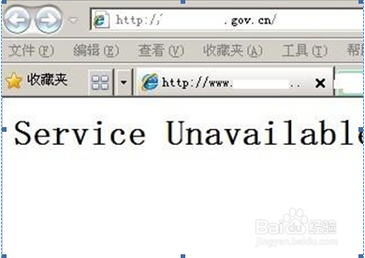
实例一之DDoS攻击
针对带宽，SYN Flood/UDP Flood/ICMP Flood/CC…
分布式反射攻击：可以获得几倍到几百倍的带宽放大
NTP反射攻击
DNS反射攻击
SNMP反射攻击
应用程序反射攻击
漏洞攻击：
nginx: CVE-2013-2070
apache: CVE-2011-3192
SSL协议漏洞

Slide 12
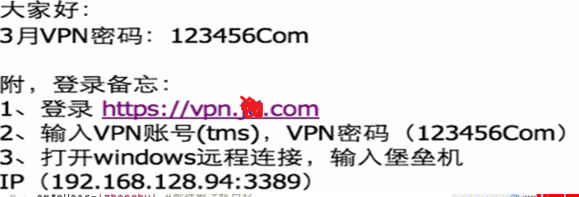
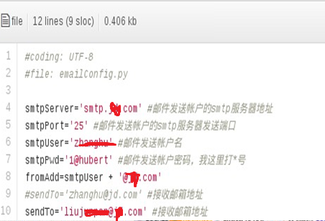
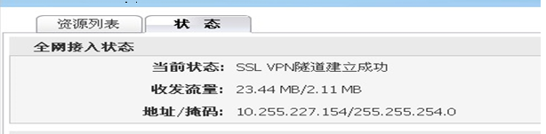
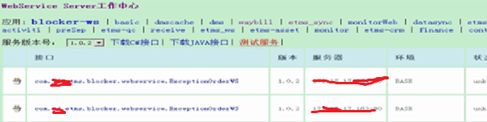
实例二之信息泄露
Github 上获得某公司邮箱用户名密码
（来自wooyun）
邮箱获得VPN用户名密码
进入内网
密码弱口令
用户名密码不小心公开
社工库

Slide 13
实例三之产品内部逻辑漏洞
漏洞案例A CSRF攻击 video
1. 伪造url/网站
2. 诱使用户点击
3. 登录用户不小心中招
4. 密码修改，资金转出…
漏洞案例B 平行权限
例如：
先让一个正常用户进入到提交密码的阶段
抓包可以看到一个user_id
替换user_id，可遍历所有user_id，实现批量重置所有用户密码

Slide 14
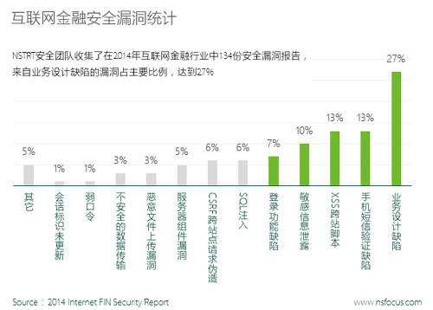
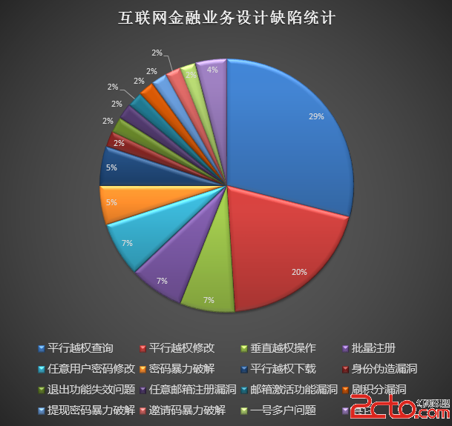
实例三之产品内部逻辑漏洞

Slide 15
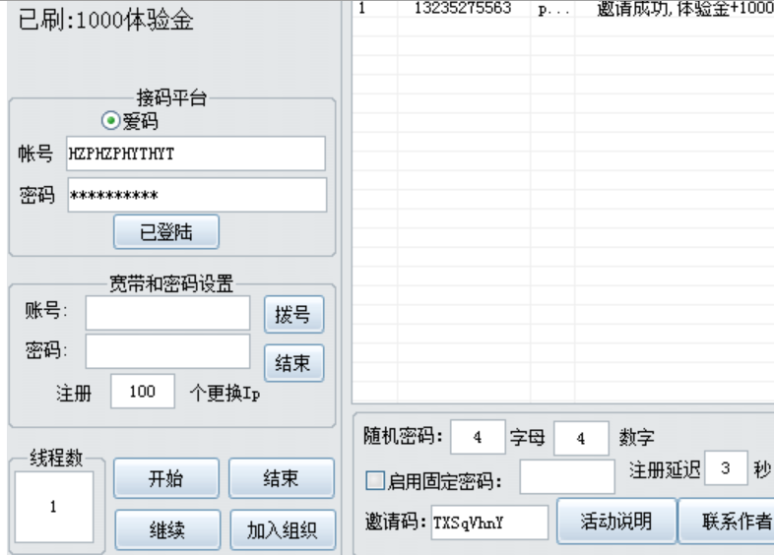
实例四之薅羊毛
注册
某网站有注册奖励。。。 不小心被黑客知道
于是注册机写成。。。
赚取奖励
回收奖励
手机不是问题（阿里小号， 网络电话)
身份证也可以伪造
羊毛党猖獗

Slide 16
如何防御
客户端，服务器端
病毒查杀，漏洞扫描，App代码混淆
将强运维人员安全意识
Web攻击
防火墙， WAF
DDoS攻击， CC攻击
高抗设备（流量清洗），WAF
把控好子域名，防止主站IP泄露
公司内部员工信息泄露
定期弱口令扫描，github定期扫描
加强内部员工安全意识，
企业内部产品逻辑漏洞
漏扫工具+人工黑白盒测试
薅羊毛
对机器人注册，可以通过频率进行拦截
加强注册接口（验证码），注册规则加强一个身份证一个号
延长提现时间，增加提现难度（比如充值后才能提现）

Slide 17
DDoS攻击防御
高抗设备（流量清洗）
防止主站IP暴露，绕过高抗
秃域名保护 baidu.com
不加在cdn后面子域名与加在cdn后面的子域名分开
攻击者通过子域名找到主站IP
Cdn要支持国外ip, 否则可以从国外ip直接ping真实ip
主站出入口IP尽量不在一个网段
定期更换主站IP

Slide 18
防止公司内部员工信息泄露
定期排查公司内部员工弱口令，以及github信息泄露
建立社工库，减小密码被撞的可能
强密码不一定安全，因为它可能已经被泄露 （例如12306密码）
加强内部员工安全意识
加强密码强度，定期更换密码

Slide 19
产品漏洞修复
加强权限控制 （请求参数，链接等重点测试）
平行权限
一些重要接口不要暴露在公网
探测手机号，用户名是否存在，这些是批量注册的前提
密码强度设定好，试错提高成本
防止暴力破解
安全重要部分（如注册，提现）多加验证机制, 最好是图形验证码；
防止批量注册，恶意提现
全站点页面添加token；
防止身份伪造
配置文件以及敏感文件不要暴露在公网；
Phpinfo 服务器配置信息; log等
敏感信息（用户名，密码，银行卡）加密传输 ；
尽量不要将密码放在cookie中
加强对账户的认证，防止金融欺诈；
对重要的API要反复确认是否有被绕过的可能
如SSL证书验证接口

Slide 20
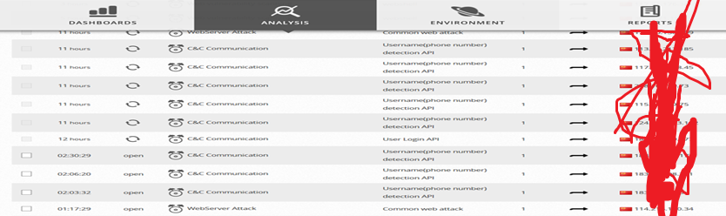
防止薅羊毛
增加异常用户行为访问监控
对频繁调用注册，验证码，用户登录等API的IP进行封杀。
身份证绑定一个账号， 不允许一个身份证多个账号
增加身份审查，银行卡审查
增加提现难度，不投资不能提取奖励
30秒60个探测用户是否存在接口

Slide 21
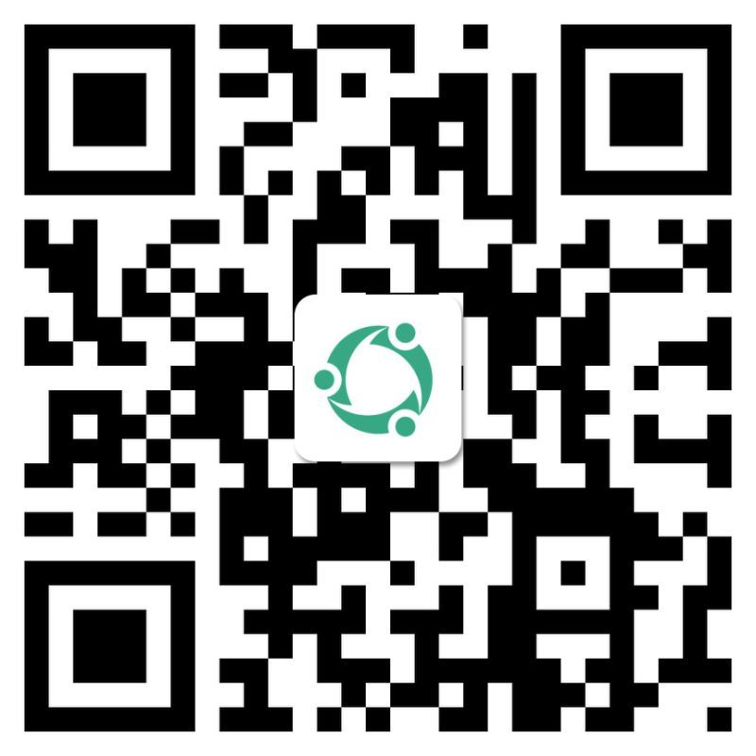
点融安全：
邮箱：security@dianrong.com
微博：weibo.com/dianrongsec

